Slide 1

MatPower Converter Plugin
Konverzija MATPOWER modela i statička analiza toka snage
u pravougaonim koordinatama za dTwin
Emir Krdžalić

Slide 2



Problem
MATPOWER format
Mreža je opisana kroz .m case fajl — standard u analizi toka snage.
Bez MATLAB-a
dTwin okruženje nema pristup MATLAB-u, pa se .m fajl ne može direktno učitati.
Potreban direktan put
Treba pretvoriti .m fajl direktno u model koji dTwin rješava jednačine.
MatPower Converter Plugin — mpconv4
2

Slide 3



Cilj projekta
Konverzija
Rješavanje
.m → .dmodl bez MATLAB-a
Newton-Raphson u pravougaonim koordinatama pomoću dTwin
GUI
Verifikacija
Jednostavno upravljanje kroz dTwin plugin
Poređenje sa referentnim MATPOWER rezultatima
MatPower Converter Plugin — mpconv4
3

Slide 4
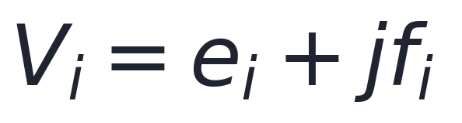


Matematički model — pravougaone koordinate
Napon svake sabirnice preko realne (e) i imaginarne (f) komponente — daje isključivo polinomske jednačine, bez sinusa/kosinusa.
Gradnja Ybus matrice (π-model grane)
MatPower Converter Plugin — mpconv4
4

Slide 5
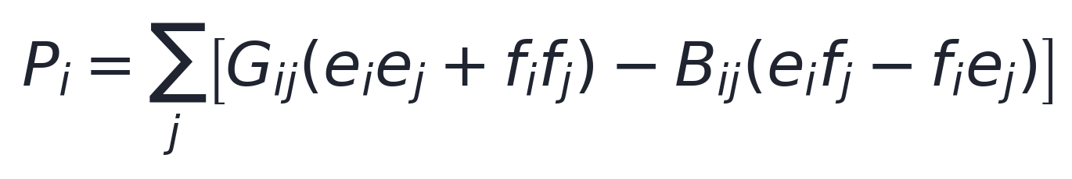
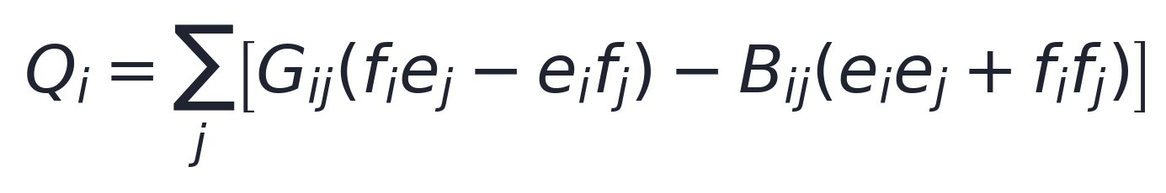
Jednačine snage po tipu sabirnice
PQ (tip 1)
PV (tip 2)
Slack (tip 3)
Potrošačka sabirnica
Generatorska, regul. napona
Balansna sabirnica
P i Q su zadani → dvije jednačine
P zadano + |V|² fiksirano
e, f fiksni — ne ulaze u NLE sistem
MatPower Converter Plugin — mpconv4
5

Slide 6
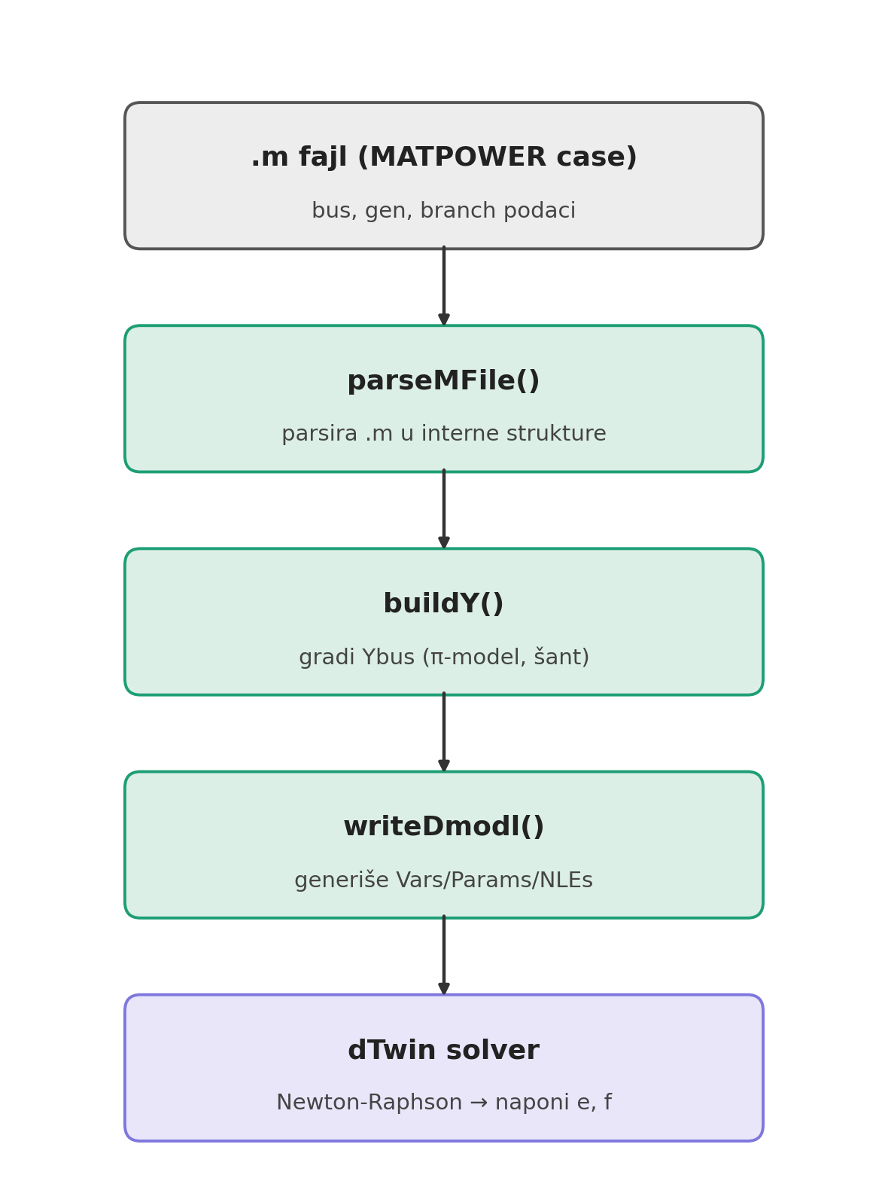



Arhitektura i implementacija
parseMFile()
Parsira .m fajl → bus / gen / branch
buildY()
Gradi Ybus matricu (π-model)
writeDmodl()
Generiše Vars / Params / NLEs
MatPower Converter Plugin — mpconv4
6

Slide 7
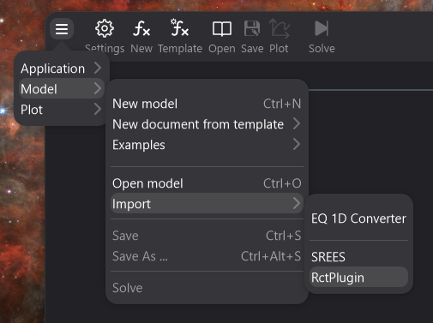
Grafički interfejs (GUI)
Converter tab
Import model (.m) → automatski prelaz u Convert mod
Save as / Load model — dinamička labela polja
Info / Load / Convert / Cancel dugmad
Options tab
Model name — naziv u header .dmodl fajla
Max iters — default 100
eps — tolerancija konvergencije, default 1e-6
Stavka „RctPlugin” u meniju Model → Import
MatPower Converter Plugin — mpconv4
7

Slide 8
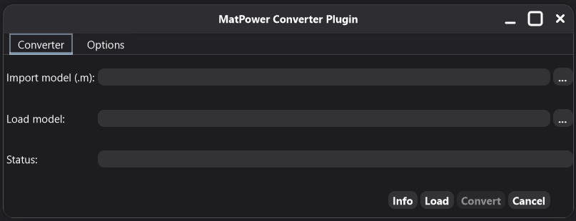
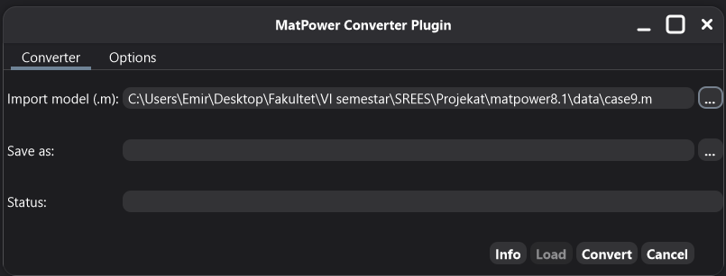
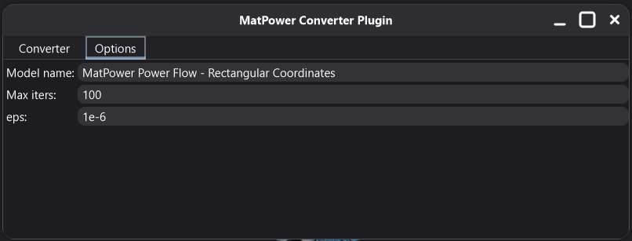
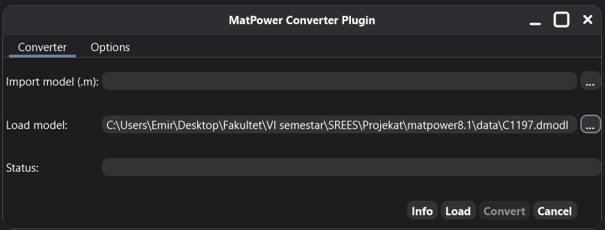
Grafički interfejs (GUI)
Converter i Options tab
Import model i Load model
MatPower Converter Plugin — mpconv4
7

Slide 9
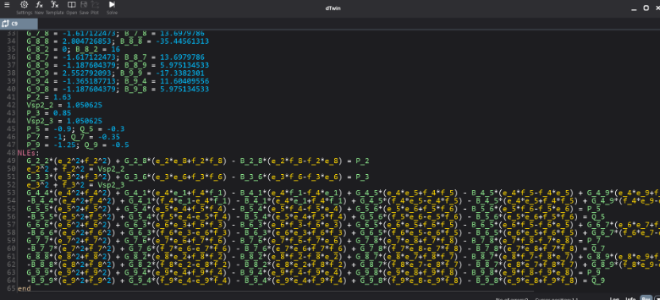
Testiranje i rezultati
2
iteracije do konvergencije
9 / 14
sabirnica (case9 / case14)
✓
Rezultati konverzije i rješavanja za case9.m u dTwin-u
poklapanje sa MATPOWER-om
MatPower Converter Plugin — mpconv4
8

Slide 10
Zaključak
Plugin uspješno povezuje MATPOWER format sa dTwin okruženjem, bez MATLAB-a
Pravougaone koordinate → čisto polinomski sistem NLE jednačina
Brza i pouzdana konvergencija (2 iteracije na IEEE 9-bus i 14-bus sistemima)
GUI omogućava korištenje bez poznavanja internog .dmodl formata
Hvala na pažnji!

